Slide 1

Università degli Studi di Milano Bicocca
Dipartimento di Informatica, Sistemistica e Comunicazione
Corso di Laurea Magistrale in Informatica
Emotion recognition with neural network attention based model
Tesi di:
Elia Fabbris
Matricola 793240
Relatore:
Prof. Elisabetta Fersini
Correlatore:
Prof. Francesca Gasparini
Anno accademico 2019-2020

Slide 2

Problema affrontato
Riconoscimento sentimento o emozione
Analisi di immagini e testo associato
Approccio multimodale
Joy of sharing love!!!

Slide 3
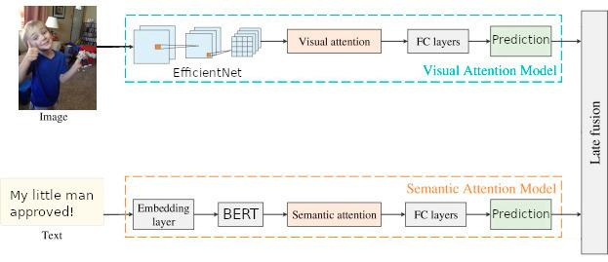
Metodo proposto

Slide 4
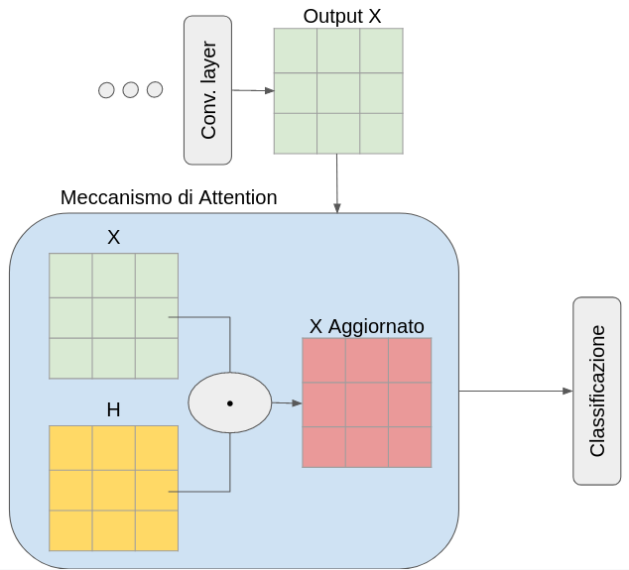
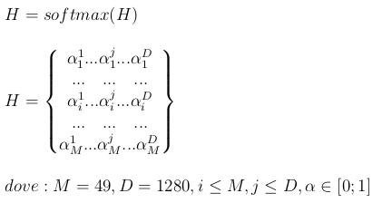

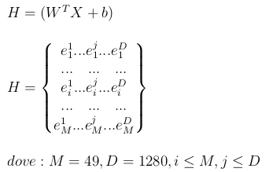
Meccanismo di attenzione visuale
Ogni valore contenuto nella matrice X rappresenta una regione dell’immagine
H: matrice contenente gli scores, successivamente normalizzati [0,1] tramite softmax

Slide 5
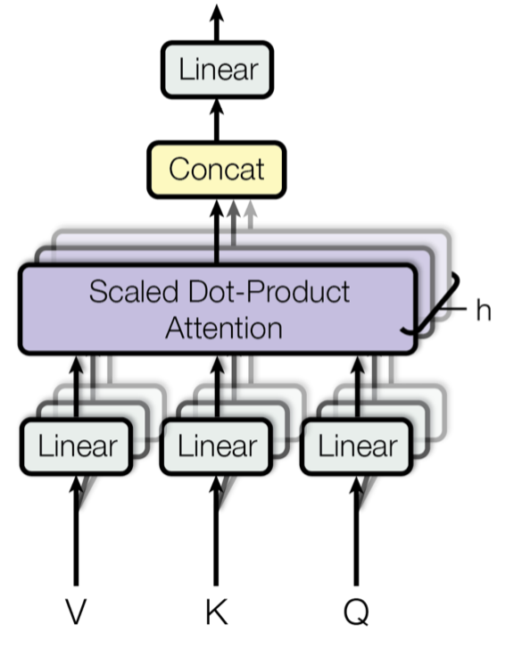
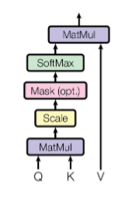

Meccanismo di attenzione semantico
Frase letta interamente
Scaled Dot-Product Attention

Slide 6
Task affrontati
Sentiment classification
Classificazione binaria: positivo e negativo
Dataset fornito da T4SA: 245724 dati di train, 34000 di validation, 34000 di test
Baseline: Image–text sentiment analysis via deep multimodal attentive fusion, Huang et al.
Emotion classification
Classificazione su 8 label: contentment, amusement, awe, excitement, sadness, disgust, anger e fear
Dataset condiviso con baseline: 20047 coppie immagini-testo, classi non bilanciate
Baseline: Ensemble learning on visual and textual data for social image, Corchs et al.
Risultati parte visuale divisi:
Con applicazione meccanismo di attention
Senza applicazione meccanismo di attention
Criterio per late fusion: massimo e media

Slide 7




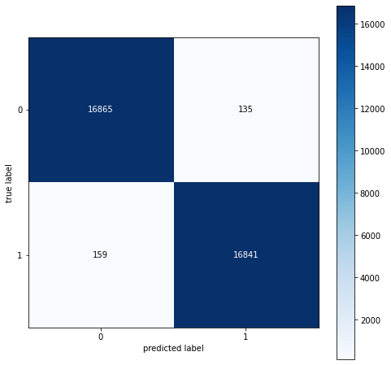

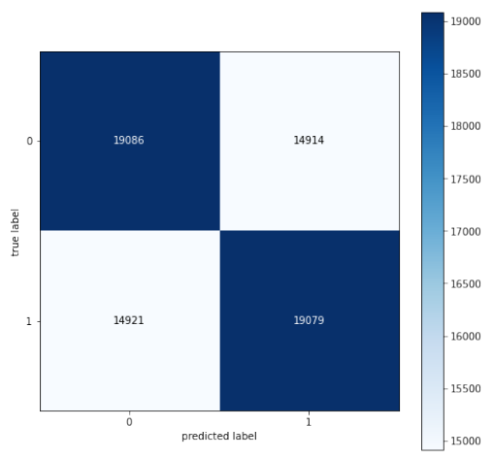
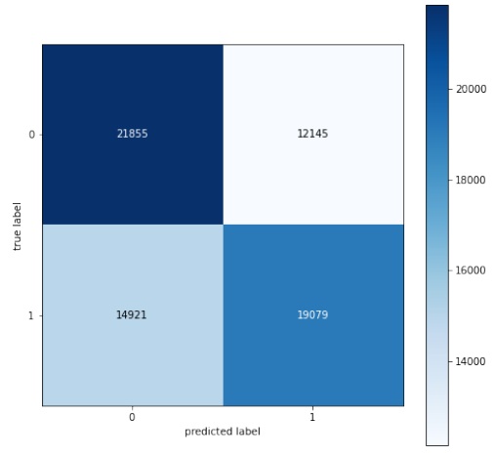
Risultati Sentiment Classification
Test effettuati sulla parte testuale
Dataset originale
Dataset limitato a 40000 dati di train e dataset validation e test uniti
Test effettuati sulla parte visuale
Dataset limitato a 40000 dati di train e dataset validation e test uniti
Senza applicazione Attention
Applicazione Attention
Risultati migliore tramite late fusion
Applicazione Attention
Criterio decisionale: Media

Slide 8
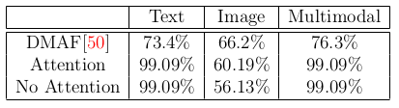
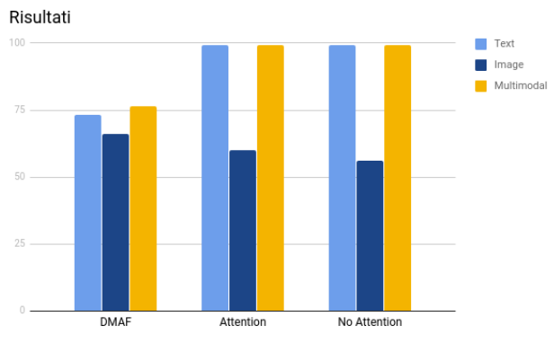
Confronto risultati baseline
Scelto criterio late fusion tramite media
Netto miglioramento lato testuale
Meccanismo attention porta miglioramento

Slide 9
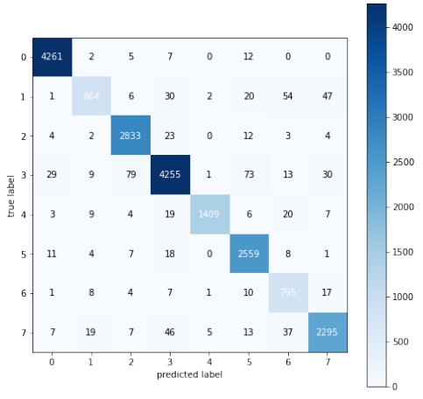
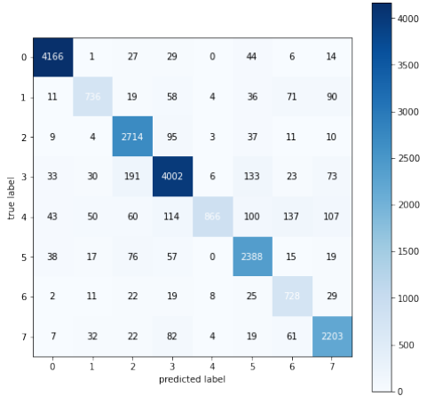
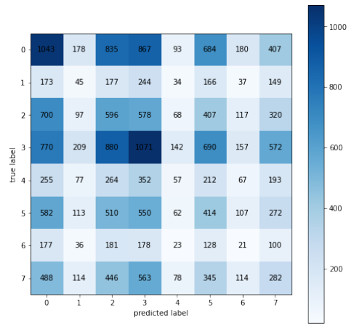
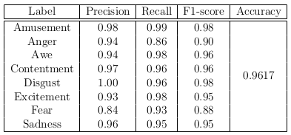
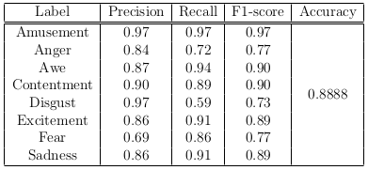
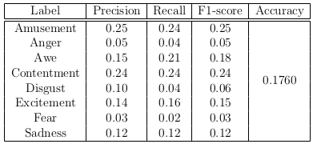
Risultati Emotion Classification
Test effettuati sulla parte testuale
10-Fold Cross validation
Utilizzo warmup per prevenire over-fitting
Test effettuati sulla parte visuale
10-Fold Cross validation
Senza applicazione Attention
Applicazione Attention
Risultati migliori tramite late fusion
Applicazione Attention
Criterio decisionale: Media

Slide 10
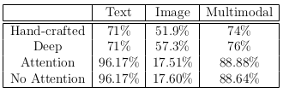
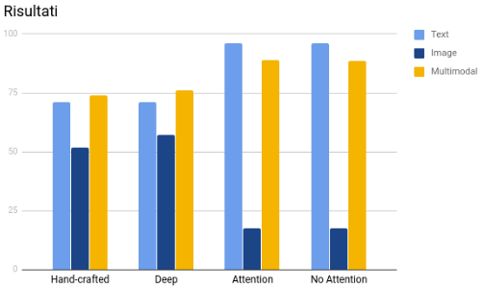
Confronto risultati baseline
Baseline
Scelto criterio late fusion tramite media come per il task precedente
Netto miglioramento lato testuale
Parte testuale sopperisce alle difficoltà della parte visuale, che tende all’overfitting

Slide 11
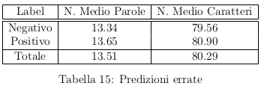
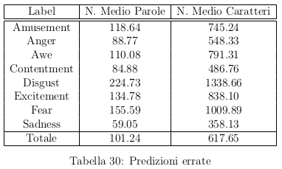
Analisi dell’errore
Sentiment classification
294 frasi errate: 159 frasi positive, 135 frasi negative
Emotion classification
831 frasi errate
Cause dei principali errori commessi:
Ironia
Litote
Pubblicità
Informazioni sull’attrezzatura fotografica

Slide 12
Conclusioni
BERT ottimo punto di partenza per lavori futuri
Meccanismo di attention visuale porta miglioramento
Performance visuali compromesse dall’attrezzatura e piattaforme utilizzate
Dataset emotion classification troppo sbilanciato e troppo poco popolato
Late fusion equilibra le performance

Slide 13
Grazie per l’attenzione

